Slide 1
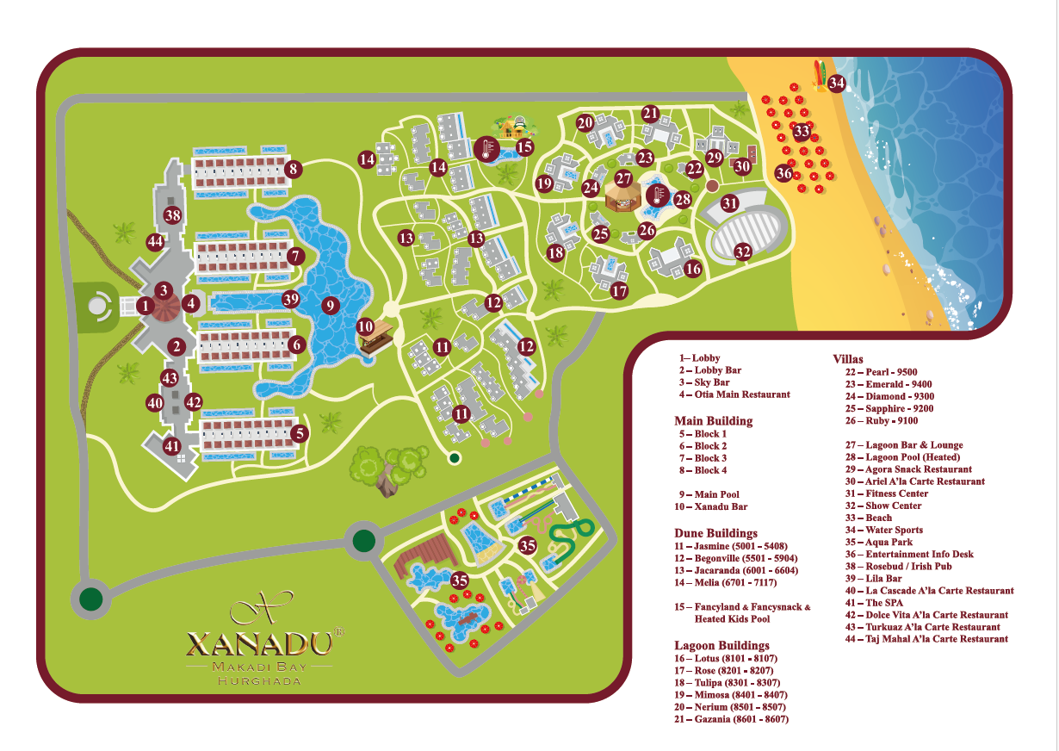

Slide 2

RESTAURANT
Breakfast : 07:00-11:00 Open Buffet in Otia main Restaurant
Lunch : 12:30-14:30 Open Buffet in Otia main Restaurant
Dinner : 18:00-21:00 Open Buffet in Otia main Restaurant
Late Dinner : 23:00 -02:00 Open Buffet in Otia Main Restaurant
SNACK SERVICES
Agora Restaurant (beach) 11:00 – 17:00
Xanadu Bar (main pool) 12:00 – 16:00
Lagoon Lounge Patisserie (beach) 11:00 – 23:00
Ice cream in Agora (beach) 11:00 - 17:00
Room Service - 24h / 15 € per order
BARS
Lagoon Lounge & Bar (beach) :24h
Lobby Bar (main building) :24h
Agora Bar (beach) :11:00 – 17:00
Beach Bar :08:00 - Sunset
Xanadu Bar (main pool) :09:00 – Sunset
Sky bar (main building rooftop) :09:00 – 00:00
Rosebud (main building) :20:00 – 02:00
HOTEL CLINIC
Kindly note the hotel doctor is available 24 hours a day, for an extra charge
WI-FI INTERNET
Wi-Fi service is available in all areas of the hotel free of charge.
Log in with your first name as on your passport, room number and a valid email address.
.
FANCYLAND
Operating hours 09:30 – 17:30
In the evening we have more activities & Kids Disco.
There are activities according to age groups between 4-12
Fancyland Kids Club offers for children between 2-4 years old an early development group. Opening hours may change due to weather and operational conditions. Fancysnack restaurant is open from 11:00 until 18:00. Ice cream is available free of charge.
LAUNDRY & IRONING SERVICES
To get your items the next day, please hand them in to Housekeeping
Service before 10:00 A.M. To quicken the process you may call reception or guest relations.
Laundry & Ironing services are with extra charge.
BEACH TOWEL SERVICE
Please use your towel card to pick up your beach towel from the towel center by the beach between 08:00 and 18:00.
SPA SERVICES (EXTRA)
SPA-center is working from 09:00 until 19:00. There are sauna, steam room, jacuzzi, massage and beauty services available. Due to health risks steam room and sauna are not allowed for kids under 12 years old. Only jacuzzi is available for our guests, under 12 years old, between 10:00 - 13:00 during the day.
FITNESS CENTER
You may use gym and fitness facilities at the beach area.
Operating hours: 07:00 – 19:00
LIMOUSINE AND SHUTTLE BUS SERVICE (EXTRA CHARGE)
For limousine and Shuttle bus service, Please contact guest relation department.
WAKE UP CALL
For a Wake up call service, kindly contact Reception or Guest Relations department.
ATTENTION: IT IS NOT ALLOWED TO USE ANY KIND OF SCOOTERS, ROLLER SCATERS AND HOVERBOARDS AT THE LOBBY AREA
OUR CLUB CAR SERVICE IS AVAILABLE 24 HOURS BETWEEN RECEPTION AND BEACH IN REGULAR ROUTE. KINDLY BE INFORMED THAT CLUB CAR SERVICE TO AND FROM THE ROOM ONLY ON ARRIVAL AND DEPARTURE
HIGH CLASS CONCEPT &
HOTEL MAP
Dear Guest,
Welcome to our hotel, we are pleased to welcome
you to our resort.
You can find information in this info guide which
will help you during your stay.
Thank you for choosing us.
Hotel Management
To call reception and Guest Relation, kindly dial 0 from your phone.
To call another room, kindly press 5 and the room number you would like to reach.
For any requests kindly contact us on WhatsApp number +20 106 8682 569
NOTE: You may find detailed information about the hotel, from Info Channel on your room TV. Check out time is 12:00 P.M. Rooms need to be prepared for new arrivals. The above-mentioned services and service times can be adjusted ,closed and changed by the hotel management due to weather conditions, seasonal demands, in case of health risk and legal prohibitions that may occur.

Slide 3
РЕСТОРАН
Завтрак 07:00-11:00 Шведский стол в ресторане Otia
Обед 12:30-14:30 Шведский стол в ресторане Otia
Ужин 18:00-21:00 Шведский стол в ресторане Otia
Поздний ужин 23:00 -02:00 Шведский стол в ресторане Otia
СНЕК СЕРВИС
Ресторан Agora (пляж) 11:00 – 17:00
Xanadu Бар (main pool) 12:00 – 16:00
Кондитерская Lagoon Lounge (пляж) 11:00 – 23:00
Мороженое в Agora (пляж) 11:00 - 17:00
Еда и напитки в номер – 24 часа / 15 € за заказ
БАРЫ
Lagoon Lounge & Bar (пляж) 24 часа
Lobby Бар (главное здание) 24 часа
Бар Agora (пляж) 11:00 – 17:00
Пляжный бар с 08:00 до захода солнца
Xanadu бар (Главный бассейн) с 09:00 до захода солнца
Sky Бар (главное здание) c 09:00 до 00:00
Rosebud (главное здание) c 20:00 до 02:00
ОТЕЛЬНАЯ КЛИНИКА
Обратите внимание, что отельный врач доступен круглосуточно за дополнительную плату.
ИНТЕРНЕТ WI-FI
Бесплатный Wi-Fi предоставляется на всей территории отеля.
Чтобы подключиться к Wi-Fi, пожалуйста, введите Ваше имя (как в заграничном паспорте), номер комнаты и действующий адрес электронной почты.
ПРИМЕЧАНИЕ: Подробную информацию об отеле можно найти на информационном канале по телевизору в номере. Время выезда из отеля 12:00. Номера должны быть подготовлены к новым прибытиям. Вышеупомянутые услуги и время обслуживания могут быть скорректированы, отменены или изменены администрацией отеля в связи с погодными условиями, сезонными требованиями, в случае риска для здоровья и правовых запретов, которые могут возникнуть.
FANCYLAND
Время работы 09:30 – 17:30
Вечером доступны другие мероприятия и Детская Дискотека. Развлечения для разных возрастных групп от 4 до 12 лет.
Время работы может быть изменено в связи с погодными условиями и условиями работы.
Детский клуб Fancyland предлагает для детей от 2 до 4 лет группу раннего развития.
Ресторан Fancysnack открыт с 11:00 до 18:00.
Мороженое доступно бесплатно.
.УСЛУГИ ПРАЧЕЧНОЙ И ГЛАЖКИ
Чтобы получить свои вещи на следующий день, пожалуйста, отдайте их в Службу по уборке до 10:00 утра. Чтобы ускорить процесс Вы можете позвонить на стойку регистрации или в Отдел по работе с гостями. Услуги прачечной и глажки предоставляются за дополнительную плату.
ПЛЯЖНЫЕ ПОЛОТЕНЦА
Пожалуйста, используйте свою карточку для полотенец, чтобы взять свое пляжное полотенце в центре полотенец на пляже с 08:00 до 18:00..
УСЛУГИ СПА (ПЛАТНО)
СПА-центр работает с 09:00 до 19:00. Там доступны сауна, паровая комната, джакузи, услуги массажа и услуги красоты. Дети младше 12 лет не допускаются в паровую комнату и сауну из-за риска для здоровья. Для наших гостей в возрасте до 12 лет доступно только джакузи в течении дня с 10:00 до 13:00.
ФИТНЕС-КЛУБ
Вы можете воспользоваться тренажерным залом и фитнес-оборудованием на територии пляжа. Время работы: 07:00-19:00.
Сервис такси и автобуса
Для заказа такси либо автобуса, пожалуйста, обратитесь к отделу по работе с гостями (за дополнительную плату)
УСЛУГА “БУДИЛЬНИК”
Чтобы заказать услугу “Будильник”, пожалуйста, свяжитесь со Стойкой регистрации или Отделом по работе с гостями.
ВНИМАНИЕ: В ЗОНЕ ЛОББИ ЗАПРЕЩЕНО ИСПОЛЬЗОВАНИЕ ЛЮБЫХ ВИДОВ САМОКАТОВ, РОЛИКОВЫХ СКУТЕРОВ И ХОВЕРБОРДОВ.
НАША УСЛУГА CLUB CAR ДОСТУПНА КРУГЛОСУТОЧНО МЕЖДУ РЕЦЕПЦИЕЙ И ПЛЯЖЕМ ПО ОПРЕДЕЛЕННОМУ МАРШРУТУ. ПОЖАЛУЙСТА, ОБРАТИТЕ ВНИМАНИЕ, ЧТО УСЛУГА CLUB CAR В НОМЕР И ИЗ НОМЕРА ДОСТУПНА ТОЛЬКО ПО ПРИБЫТИИ И ОТЪЕЗДУ
КОНЦЕПЦИЯ “HIGH CLASS” И
КАРТА ОТЕЛЯ
Уважаемый Гость,
Мы рады приветствовать Вас в нашем отеле.
Этот информационный буклет поможет Вам найти всю необходимую информацию, которая может понадобиться в течение отдыха.
Спасибо, что выбрали нас.
Администрация отеля
Чтобы позвонить на Ресепшн, пожалуйста, наберите 0 со своего телефона в номере.
Чтобы позвонить в Отдел по работе с гостями, пожалуйста, наберите 1.
Чтобы позвонить в другую комнату, пожалуйста, нажмите 5 и номер комнаты.
По любым вопросам, пожалуйста, свяжитесь с нами по номеру WhatsApp +20 106 8682 569

